Slide 1
Razvoj hrvatskog sporta (druga polovica 20.stoljeća)
Rafaela Krilčić,8.b

Slide 2
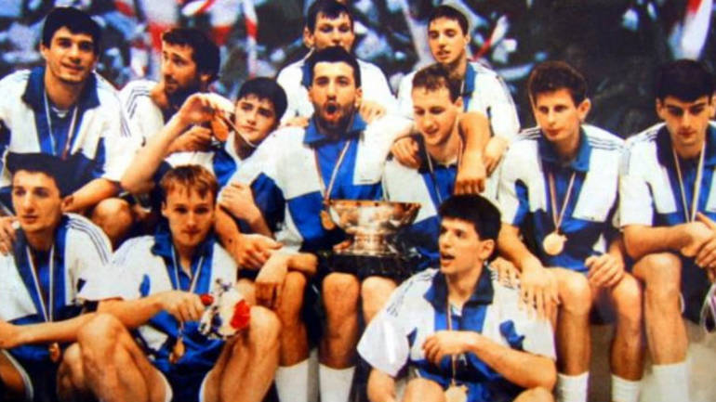
Košarka
Dražen Petrović(1964.-1993.)
-ponajbolji košarkaš u povijesti hrvatske košarke
-igrao za:
KK Cibona te je s njim osvojio:KEP(1985. i 1986.)
reprezentaciju Jugoslavije te osvojio:1988.-srebrnu medalju na
Olimpijskim igrama u Seulu
:1990.-zlatnu medalju na svj.
prvenstvu
reprezentacija bivše Jugoslavije

Slide 3
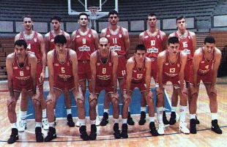
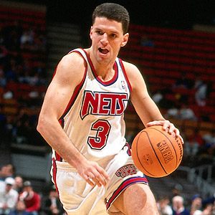
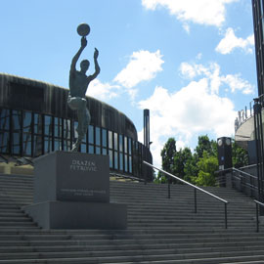
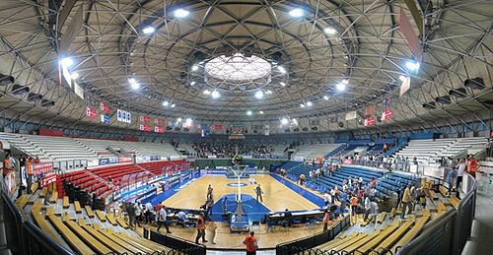
reprezentaciju hrvatske te osvojio:1992.-srebrnu medalju na
Olimpijskim igrama u Barceloni
:1993.-brončanu medalju na
Europskom prvenstvu
-nažalost 1993. je tragično poginuo u prometnoj nesreći u Njemačkoj
-godine 2006. u njegovu čast u Zagrebu otvoren je muzej i memorijalan centar "Dražen Petrović", uz košarkašku dvoranu koja također nosi njegovo ime
reprezentacija hrvatske

Slide 4
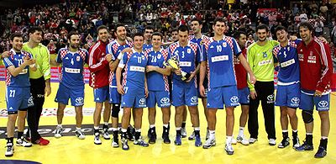
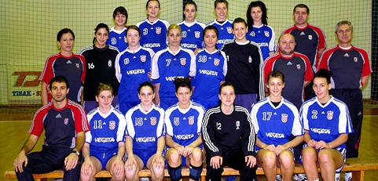
Rukomet
ženska rukometna reprezentacija:2003.-sudjelovale na svjetskom
prventstvu
muška rukometna reprezentacija:2010.-srebrna medalja na
Europskom prvenstvu

Slide 5
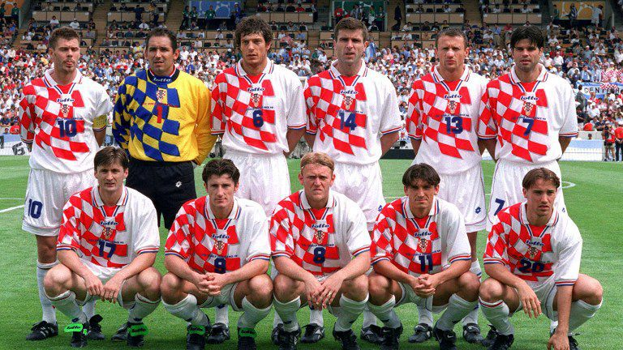
Nogomet
hrvatska nogometna reprezentacija je osvojila treće mjesto na Svjetskom nogometnom prvenstvu održanom 1998. u Francuskoj

Slide 6
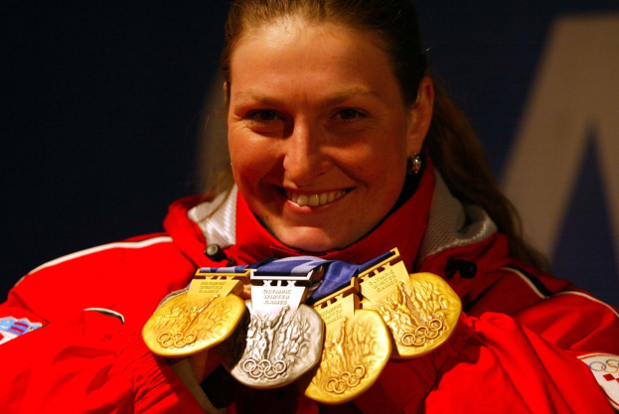
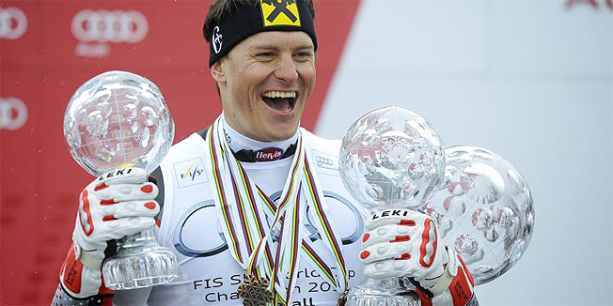
Skijanje
Janica i Ivica Kostelić uz vodstvo svoga oca Antu polučili su svjetski uspjeh koji dugo vremena neće biti nadmašen
Snježna kraljica(Janica) osvojila je Svjetski skijaški kup i niz odličja na Olimpijskim igrama među kojims četri zlatne medalje
Ivica-osvojio Svjetski skijaški kup i niz odličja na ostalim natjecanjima

